Slide 1
Семейные традиции в жизни современного ребёнка
Сизова Анастасия Николаевна,
учитель музыки,
классный руководитель 7а класса
МБОУ «Унъюганская СОШ №1»
Октябрьский район,
2023 г.

Slide 2
Стратегии развития воспитания Российской Федерации

Slide 3
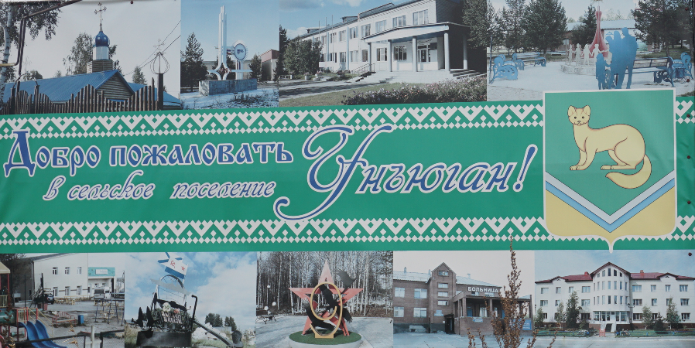

Slide 4
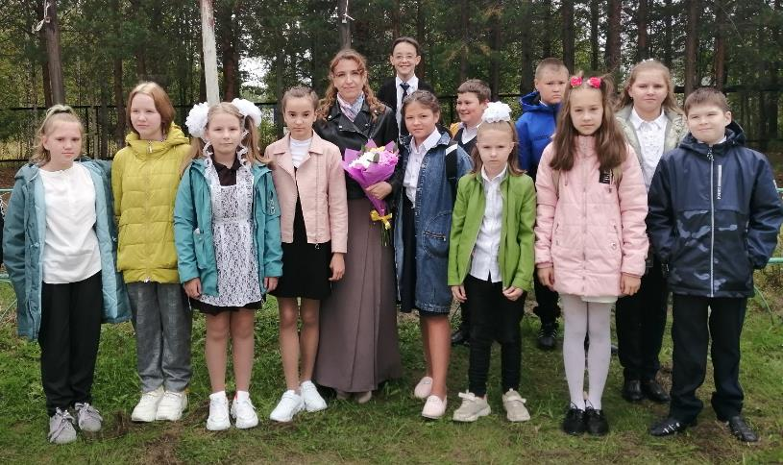
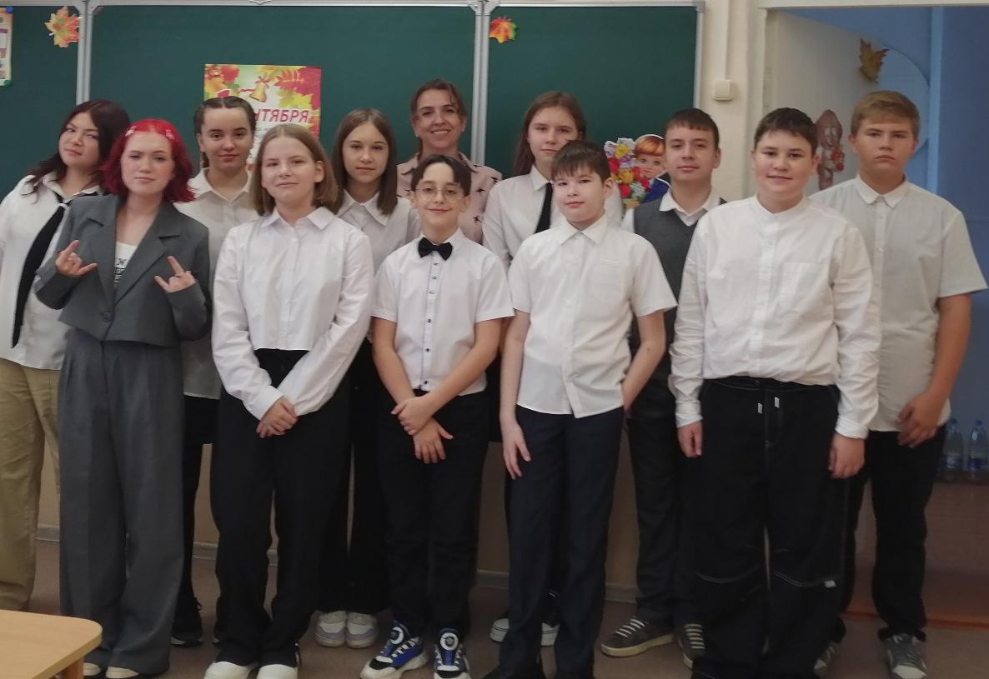
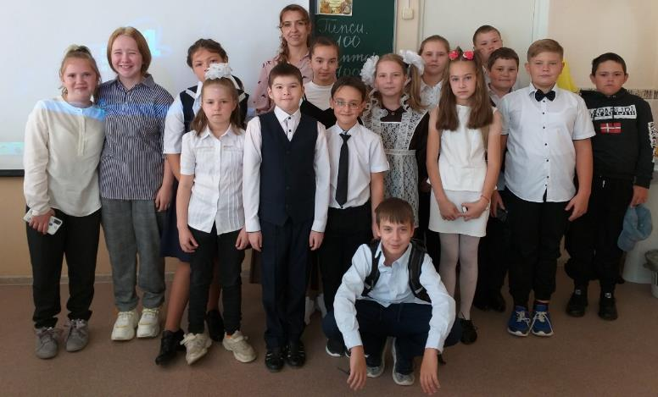
Наш класс

Slide 5
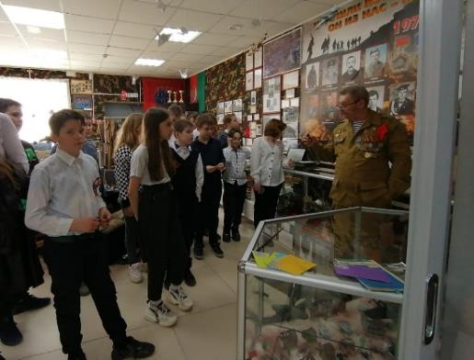
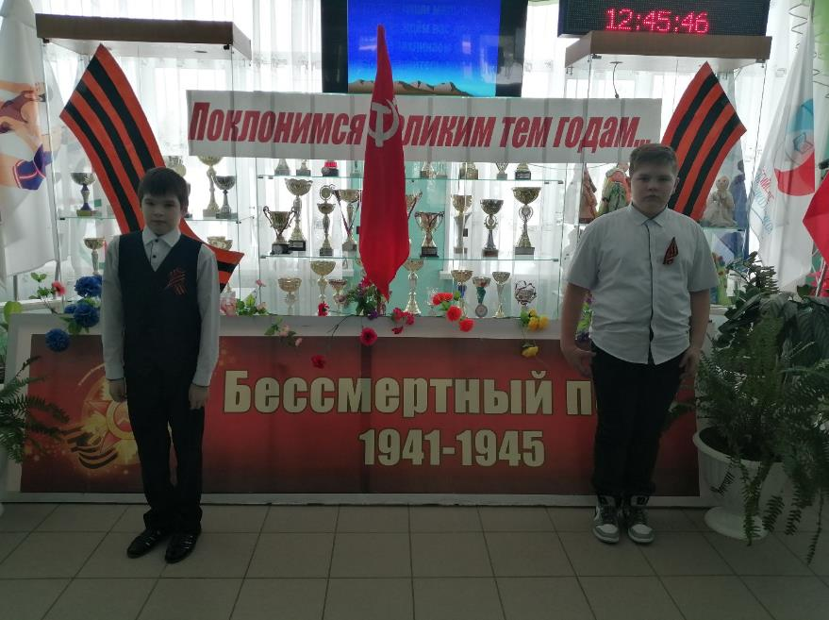
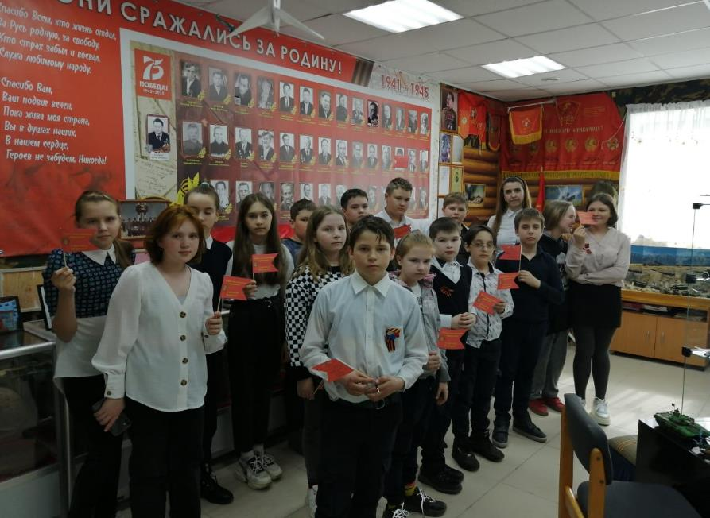
Мероприятия, посвященные Дню Победы: Вахта Памяти Совместное посещение музея воинской славы в поселковой библиотеке имени Е.А. Айпина

Slide 6
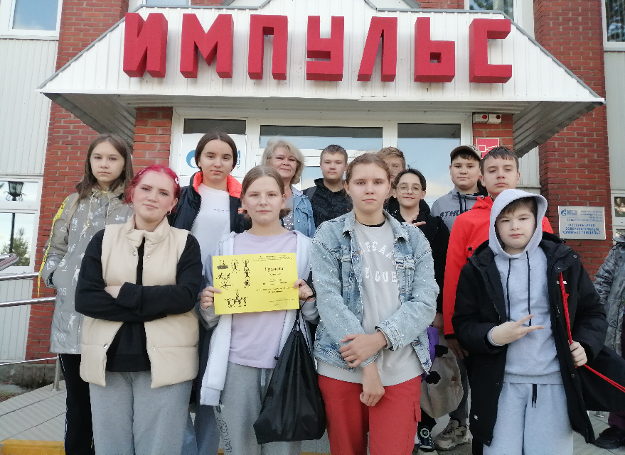
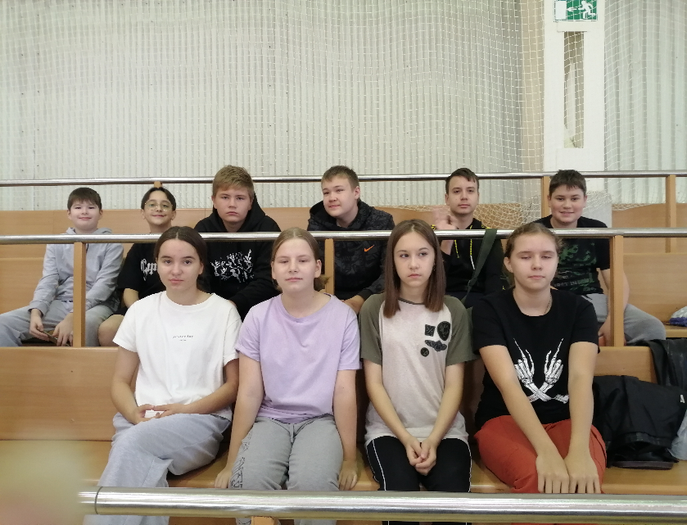
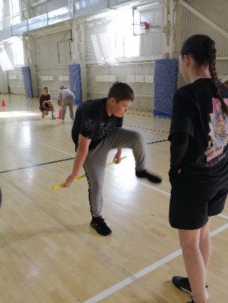
День здоровья в КСК «Импульс»

Slide 7
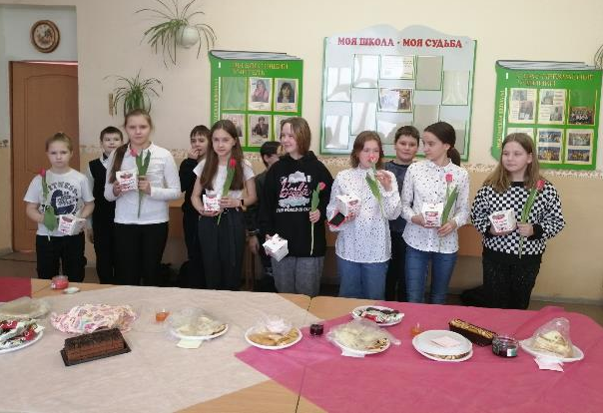
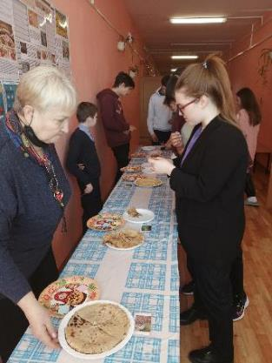
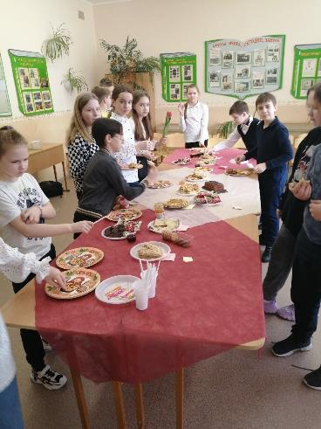
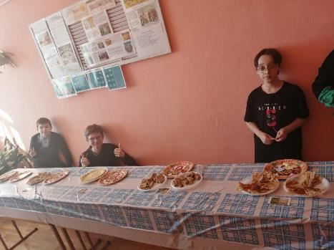
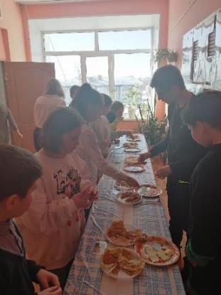
Народные традиции Масленица!

Slide 8
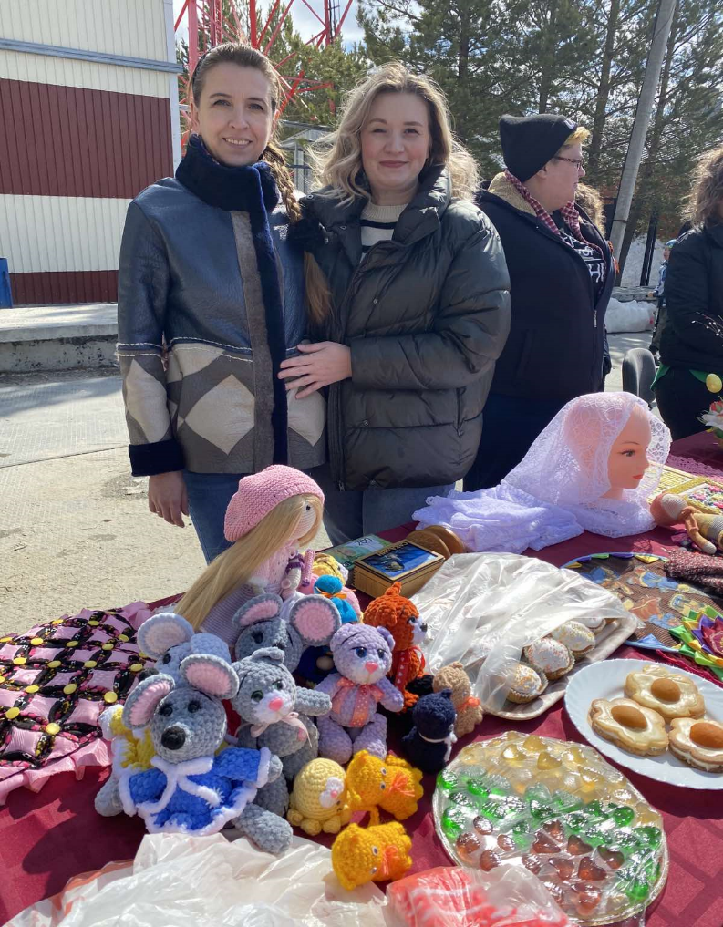
Благотворительная ярмарка в фонд строительства храма Покрова Пресвятой Богородицы

Slide 9
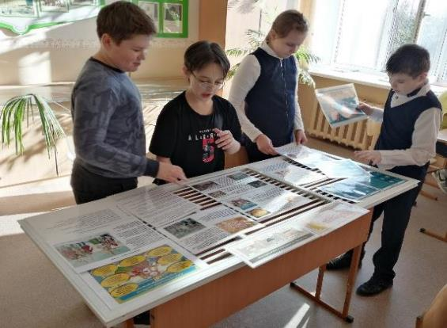
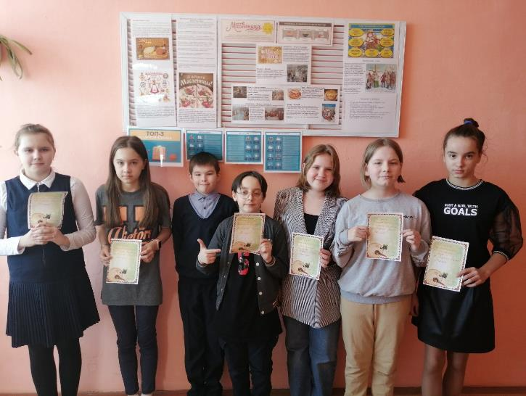
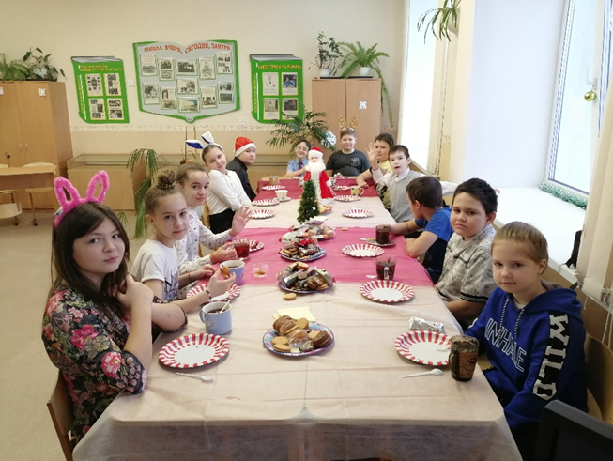
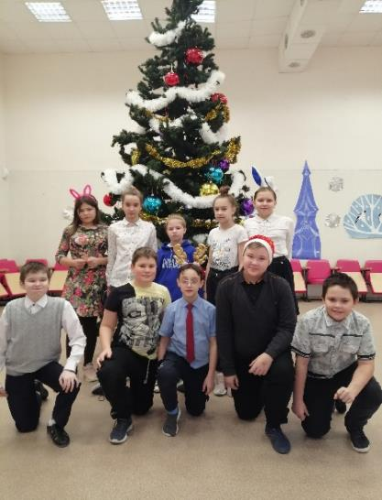
Оформление тематических стендов Новогодние мероприятия

Slide 10
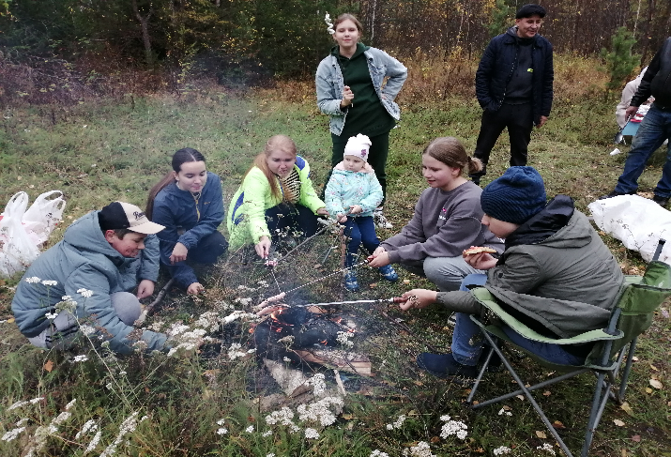
Туристический поход «В поход за здоровьем» (Выходной день на природе с родителями)

Slide 11
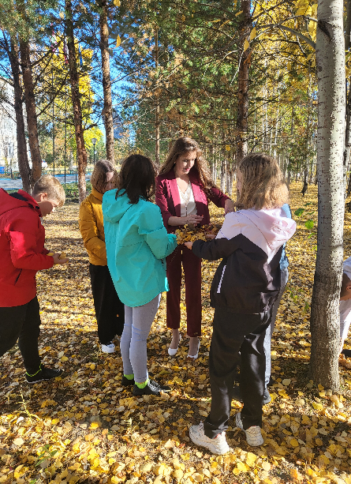
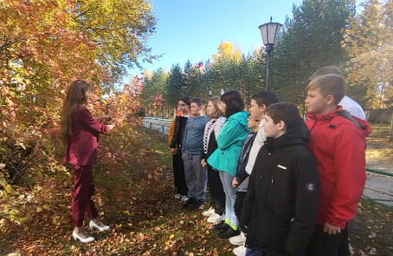
Высказывания родителей:
«Я увидела своего ребёнка с другой стороны»
«Я увидела, что мой ребёнок нуждается в моей поддержке»
«Я сожалею о том, что раньше не присутствовал на подобных мероприятиях»
«В суете сегодняшних дней, мы мало уделяем время собственным детям»
«Сегодняшнее мероприятие заставило остановиться и увидеть собственного ребёнка»

Slide 12
«…Ненавязчиво и ненастойчиво входят впечатления прошлого в духовный мир человека, и человек с открытой душой входит в прошлое. Он учится уважению к предкам и помнит о том, что в свою очередь нужно будет для его потомков. Он начинает учиться ответственности - нравственной ответственности перед людьми прошлого и одновременно перед людьми будущего». Д.С.Лихачёв

Slide 13
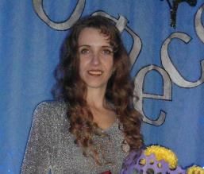
Спасибо за внимание!
Каждую минуту, каждую секунду мы создаем будущее…
Сизова Анастасия Николаевна
учитель музыки МБОУ «Унъюганская СОШ №1»

